Slide 1

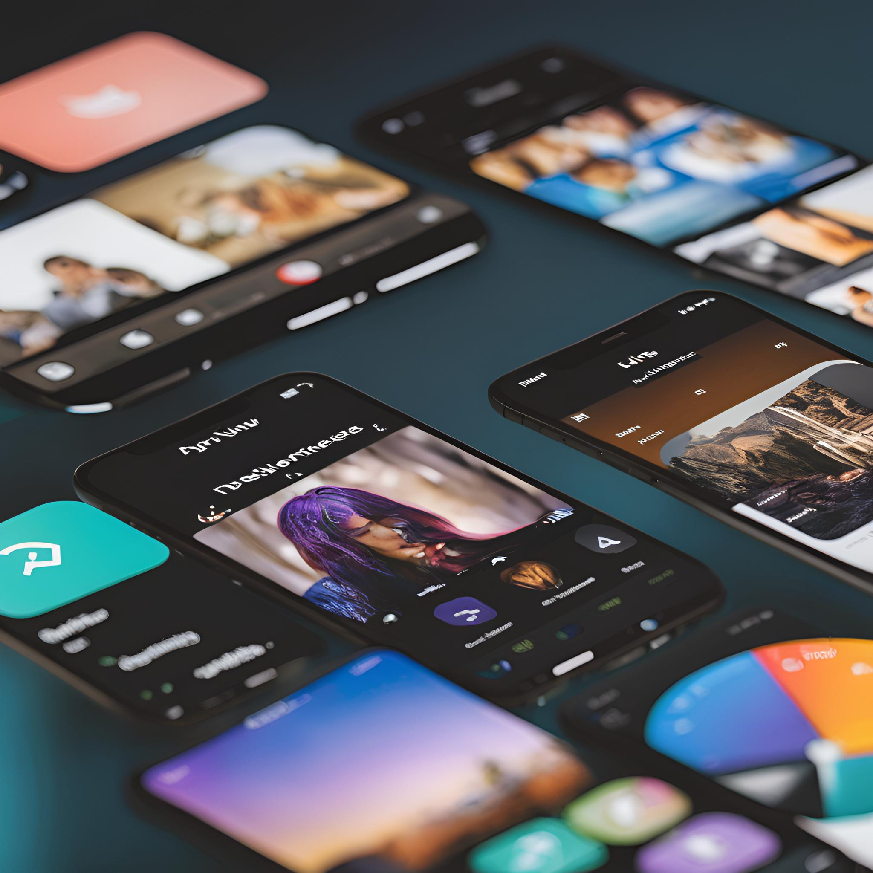
Desarrollo de una Aplicación Móvil para la Comparación y Compra de Lentes:
Integración de Múltiples Tiendas y Algoritmos de Recomendación: Lentea
Equipo:
Carlos Ruiz.
Scarlet Matus.
Belén Domínguez
Docente:
Helton Bustos

Slide 2


CONTENIDO
01
02
03
Problemática del Proyecto
Solución Propuesta
Objetivo
04
05
04
Metodología
Caso de Uso
Arquitectura de la solución

Slide 3
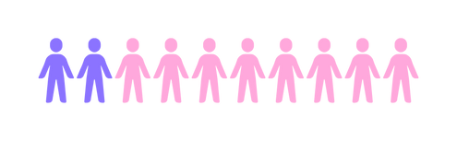
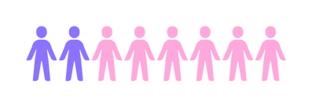
Problemática
16%
25%
Por lo cual, se estimaría que según la cantidad de habitantes de la región metropolitana un 16% aproximadamente sufriría algún grado de necesidad visual
Según un reportaje de T13 “Cerca del 25% de los chilenos sufre algún grado de necesidad visual”
Telefónicas, T.-. E. (2024, 25 agosto). Población de Chile en 2024. Telencuestas. https://telencuestas.com/censos-de-poblacion/chile/2024
Proyecciones de población. (s. f.). Default. https://www.ine.gob.cl/estadisticas/sociales/demografia-y-vitales/proyecciones-de-poblacion
T. (s. f.). Expertos proyectan que el 50% de los chilenos tendrá alguna necesidad visual para el año 2050. https://www.facebook.com/teletrece. https://www.t13.cl/noticia/nacional/el-50-chilenos-tendra-alguna-necesidad-visual-para-ano-2050-24-5-2023

Slide 4






Solución Propuesta
Descripción general
Conceptos importantes
Nuestro proyecto se enfoca en la creación de una app para compra y venta de lentes opticos.
Como modo de prueba, por el momento se aplicará en la Región Metropolitana.

Slide 5

Objetivo
Nosotros esperamos que nuestro proyecto sea de ayuda para las personas pudiendo implementar la automatización de ventas del mercado de lentes ópticos en toda la región metropolitana al alcance de un click.

Slide 6

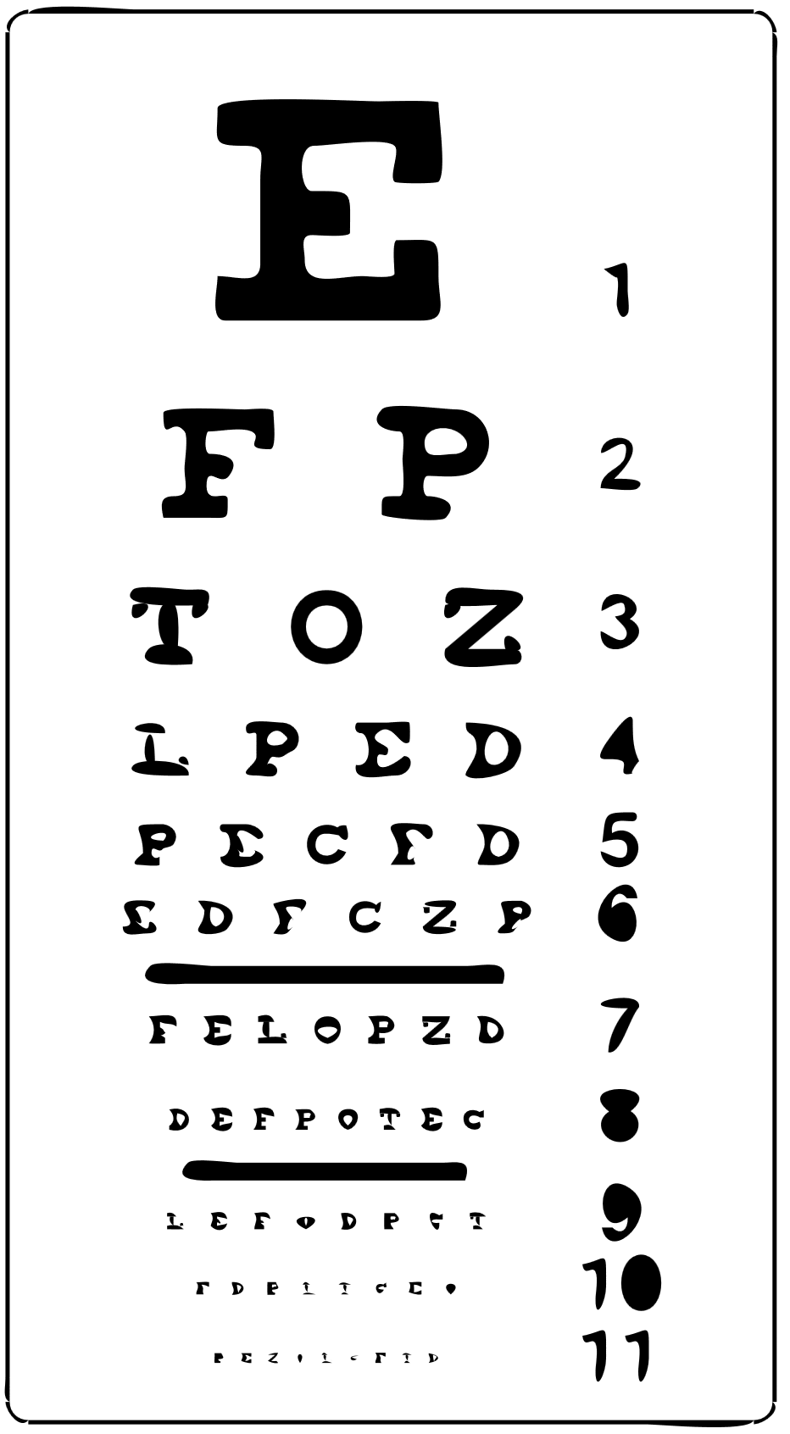

PÚBLICO OBJETIVO
Usuarios con dificultades Visuales
Empresas Oftalmológicas

Slide 7
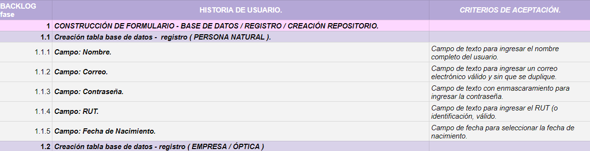
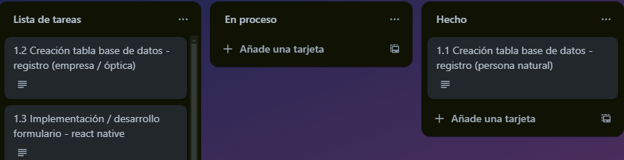
Metodología

Slide 8
Caso de Uso

Slide 9







Arquitectura de la solución
React Native
Expo
Typescript
Firebase: Firestore
Android Studio
Github

Slide 10

Conclusión

Slide 11
Muchas Gracias

